Slide 1

Participación Social
Oscar Rodriguez Vega – Universidad Cooperativa de Colombia

Slide 2

PARTICIPACIÓN SOCIAL
La participación social es definida por como la capacidad de expresar decisiones que sean reconocidas por el entorno social y que afectan a la propia vida y/o a la vida de la comunidad en la que uno vive (Hart, 1993, citado en Oyarzún et al., 2021) .

Slide 3
PARTICIPACIÓN SOCIAL
Así también, la participación social se define como un proceso de interacción social, donde los individuos se involucran a partir del reconocimiento de las necesidades de cambio, prevaleciendo el ejercicio de libertad individual, grupal y comunitaria, sobre las normas socioculturales (Rubio y Vera, 2012).

Slide 4
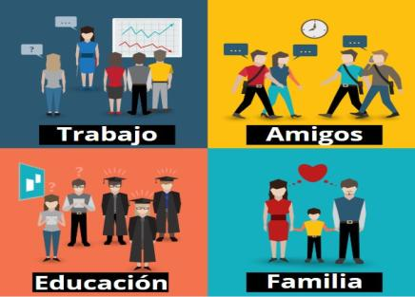
PARTICIPACIÓN SOCIAL
Existen diferentes formas de comportamiento participativo que promueven la transformación social, contribuyendo a mejorar la calidad de vida y el bienestar social desde las condiciones sociales, económicas, políticas y ambientales en un contexto particular (Oyarzún et al., 2021).

Slide 5
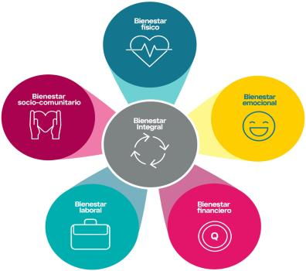
PARTICIPACIÓN SOCIAL
La participación social se vincula con el bienestar que es un concepto multidimensional y jerárquico, que puede ser observado a nivel subjetivo, psicológico y social, siendo estos niveles mutuamente incluyentes (Prilleltensky, 2005, citado en Oyarzún et al., 2021) .

Slide 6
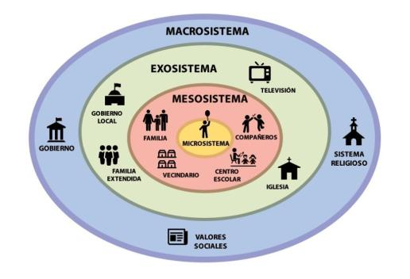
PARTICIPACIÓN SOCIAL
Para Oyarzún et. al (2021) el contexto social en el que se desenvuelven los estudiantes está determinado de manera simultánea y complementaria por factores sociales y comunitarios.
Según Salimbeni (2011) resulta importante para los estudiantes de contextos específicos promover desde la escuela la adquisición de habilidades sociales para una participación activa en la sociedad.

Slide 7

PARTICIPACIÓN SOCIAL
Según Ascorra et al. (2016) las escuelas chilenas con alta calidad de participación social y convivencia escolar, reflejan un mayor sentido de comunidad que se entiende como la identificación de un sentido de pertenencia que los estudiantes determinan como necesario para involucrarse en los procesos de participación social y comprometerlos con la escuela.

Slide 8
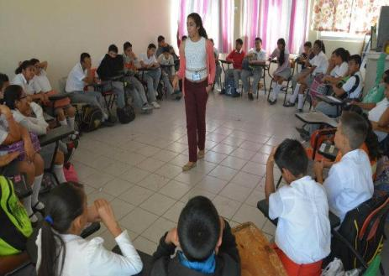
PARTICIPACIÓN SOCIAL
Cuando los estudiantes no cuentan con espacios participativos, en los cuales sean escuchados, y no evidencian procesos de cambio en la escuela; experimentan emociones y sentimientos de frustración, apatía y desgano que dificultan la interacción social e imposibilitan el encuentro con el otro (Ascorra et al., 2016).

Slide 9
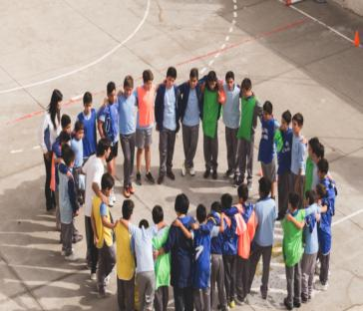
PARTICIPACIÓN SOCIAL
Según Pérez et al. (2018) los centros escolares, particularmente en Chile, que promueven espacios de participación favorecen la interacción social, la comunicacion y fortalecen los vínculos de confianza en la comunidad educativa, mejorando su desempeño como organización y el rendimiento educativo.

Slide 10
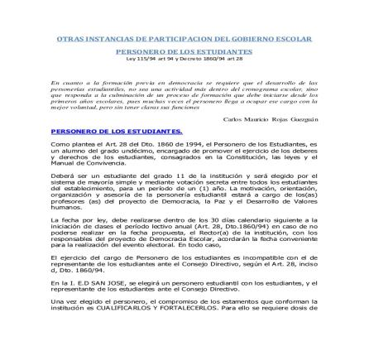
PARTICIPACIÓN SOCIAL
Pérez et al. (2019) consideran que en lo que refiere a los procesos participativos ejercer un cargo escolar influye positivamente en la formación democrática y el interés de participar políticamente en la sociedad.

Slide 11
REFERENCIAS
Ascorra, P., López, V., y Urbina, C. (2016). Participación estudiantil en escuelas chilenas con buena y mala convivencia escolar. Revista de Psicología, 25(2), 1–18. https://doi.org/10.5354/0719-0581.2016.44686
Oyarzún-Gómez, D., Pezoa, C. y Soto G (2021). Teorizar el bienestar den comunidades educativas. Reporte del proyecto I+D CIP2019013, Volumen 2. Universidad central de chile.
Pérez-Salas, C., Sirlopú, D., Cobo, Rubia. y Awad, A. (2019). Análisis Bifactorial de la Escala de Participación Escolar en una Muestra de Estudiantes Chilenos, Revista Iberoamericana de Diagnóstico y Evaluación – e Avaliação Psicológica. RIDEP, 2(3)27-39.
Rubio Méndez, D. & Vera Vergara, V. (2012). Comunidad y participación social. Un debate teórico desde la cultura en contribuciones a las ciencias sociales. www.eumed.net/rev/cccss/20/
Salimbeni, O. (2011). Escuela y comunidad participación comunitaria en el sistema escolar. Tendencias pedagógicas 17.

Slide 12

https://www.instagram.com/proyecto.id.ucen/

Slide 13


